Slide 1



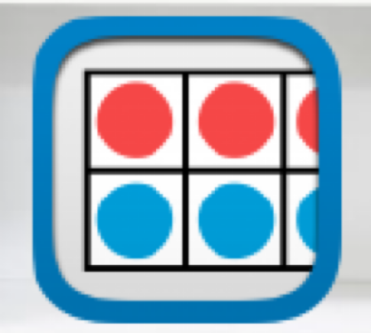

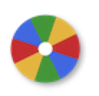
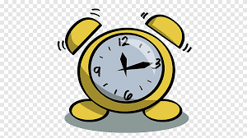

أدوات
الفصل الحادي عشر
أنماط الأعداد
(١١-٣) لوحة المئة
نشاط

Slide 2
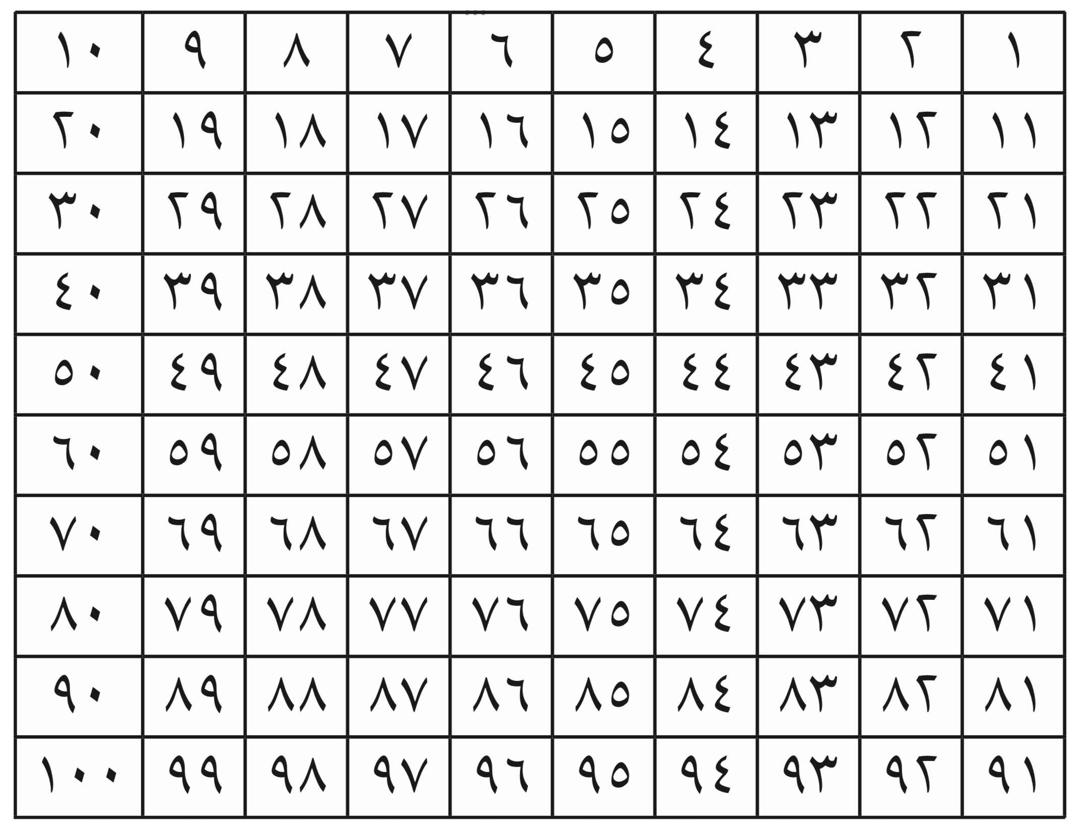
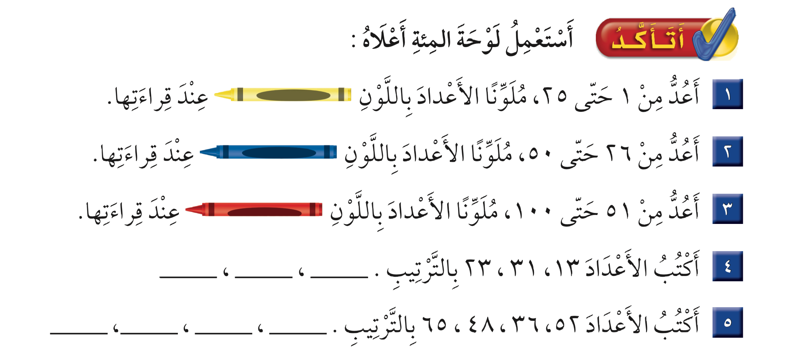

Slide 3
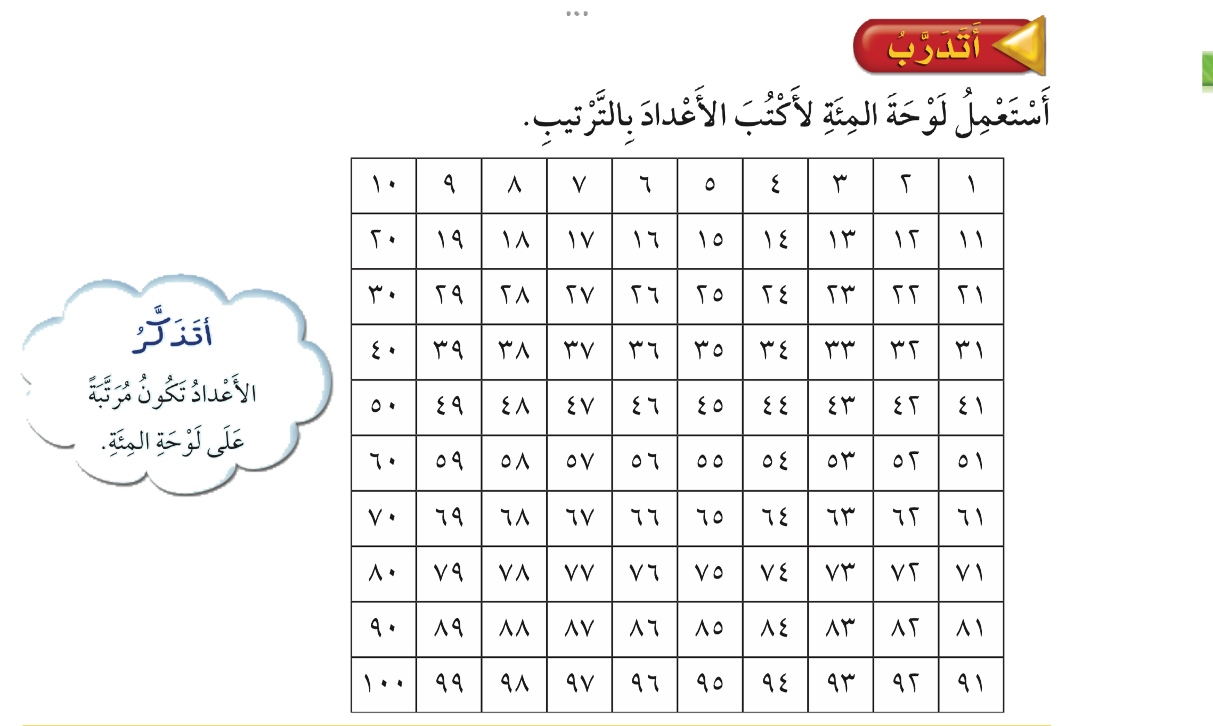
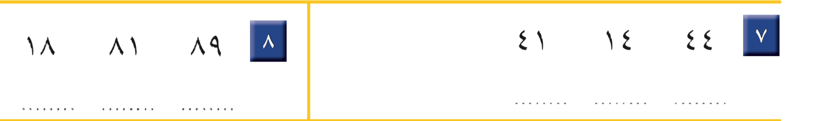
٨٩
٨١
١٨
٤٤
٤١
١٤

Slide 4
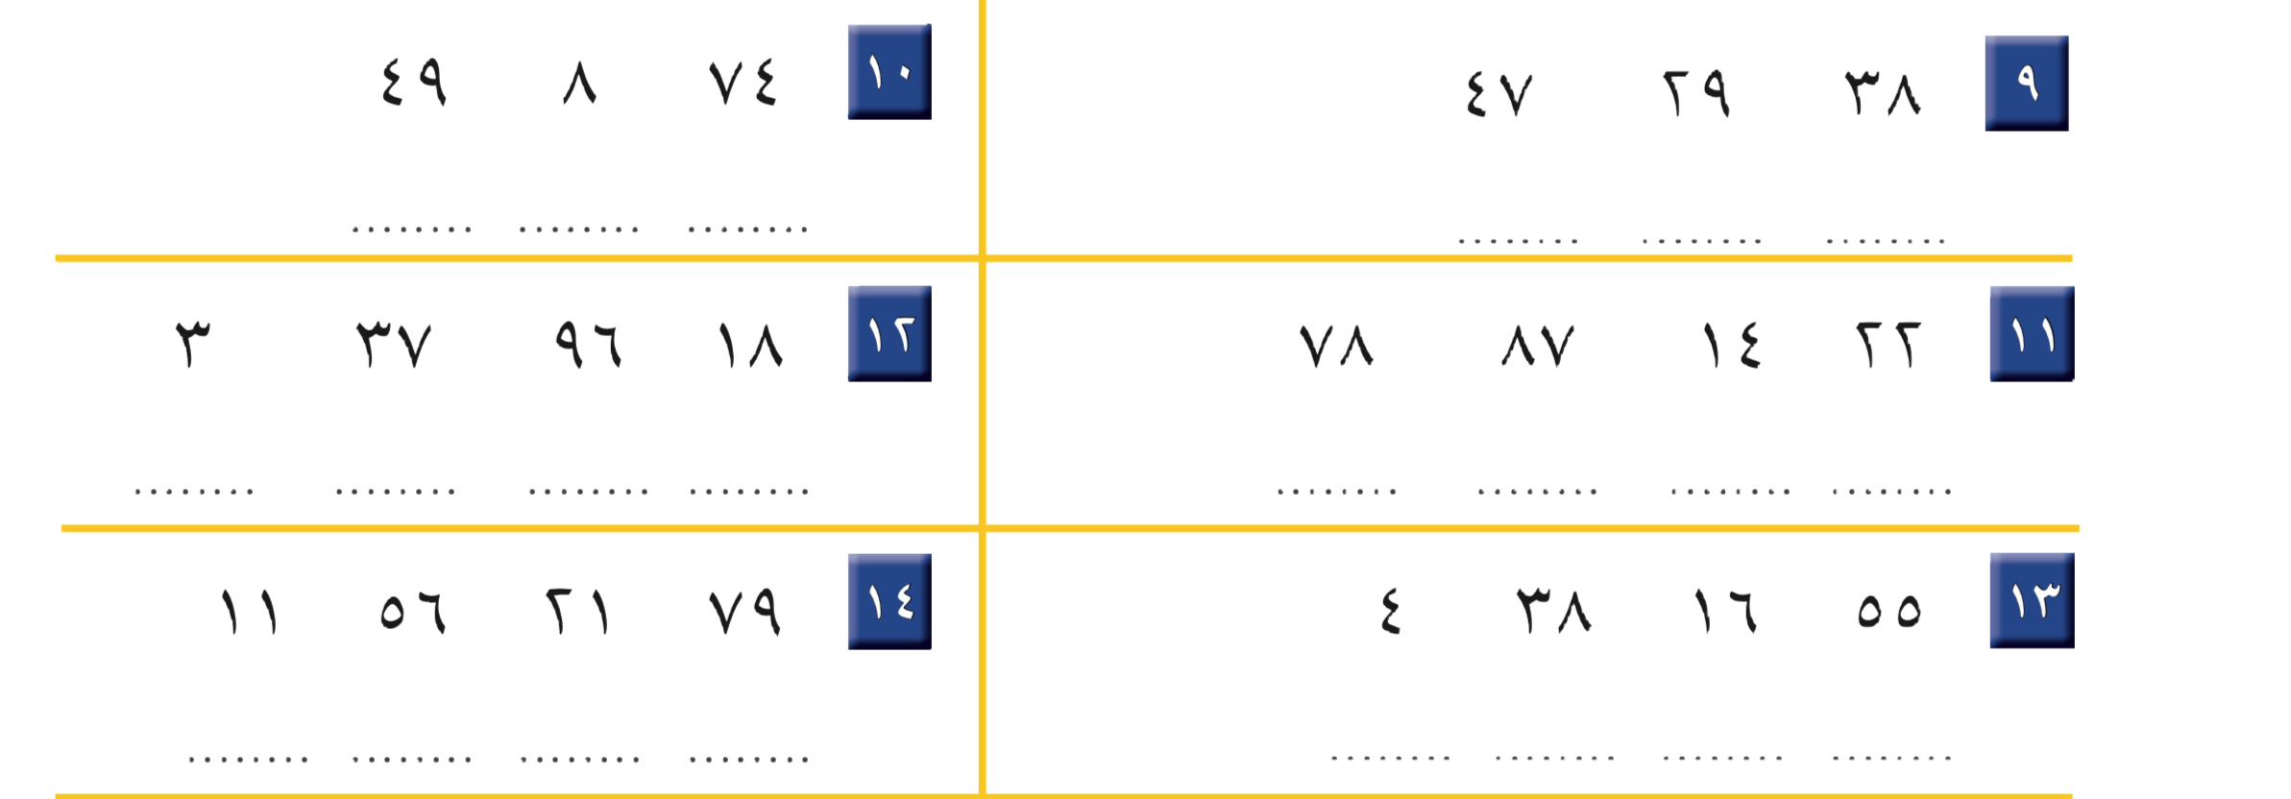
٧٤
٤٩
٨
٤٧
٣٨
٢٩
٩٦
٣٧
١٨
٣
٨٧
٧٨
٢٢
١٤
٧٩
٥٦
٢١
١١
٥٥
٣٨
١٦
٤

Slide 5
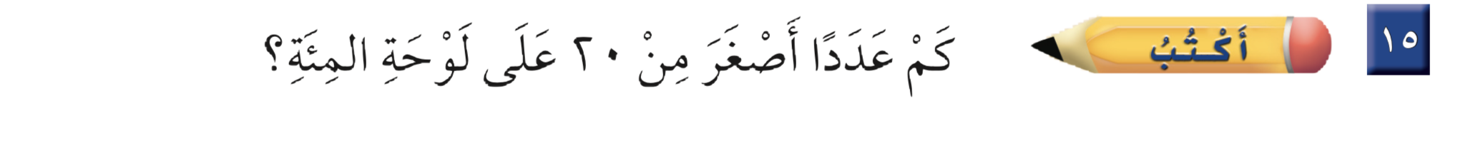
١٩

